Slide 1

MICROSERVICES & devops
B. Adanlessossi

Slide 2
AGENDA
Microservices rappel
Microservices et DEVOPS
demo

Slide 3
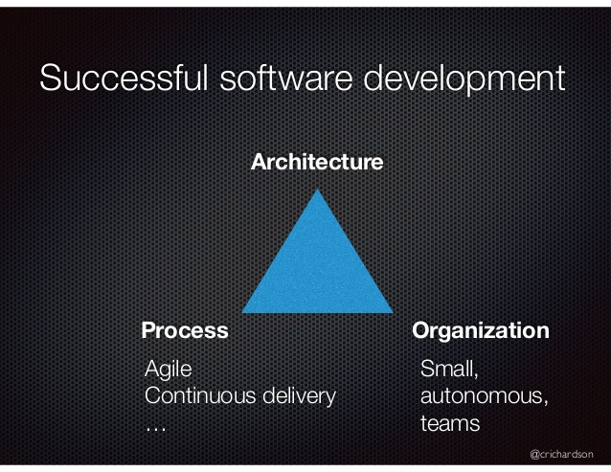
Introduction
Comment développer avec succès un logiciel? Le triangle du succès

Slide 4
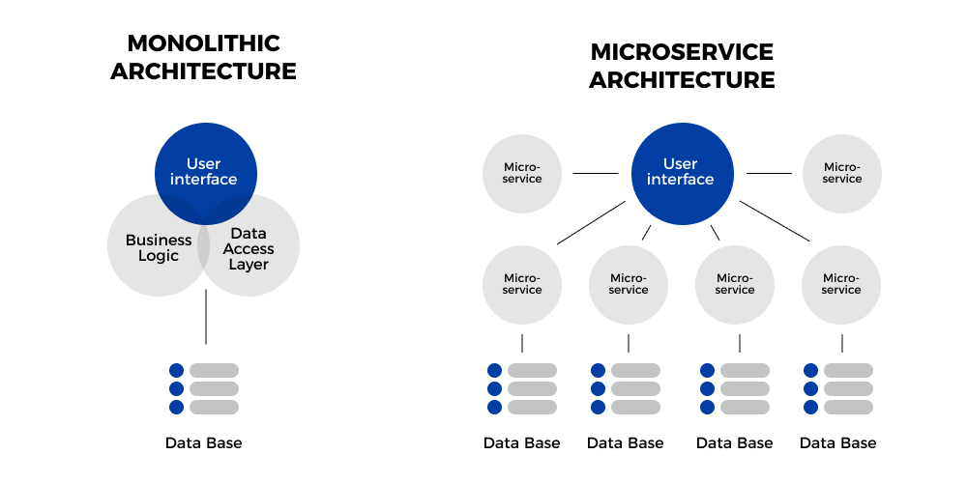
Monolith ou Microservices
Nous avons le choix entre une architecture Monolitique ou une architecture Microservices.

Slide 5
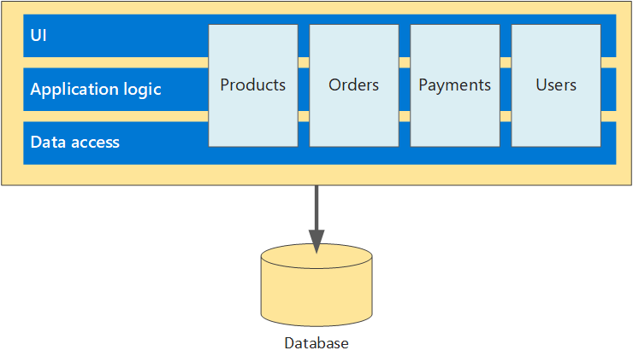
L’architecture Monolitique

Slide 6
Problèmes avec le Monolith
Au fur et à mesure du temps, l’application devient trop grosse
Chaque changement nécessite le déployement de toute l’application
Les erreurs et les bugs sont difficiles à identifier.
L’application n’est plus alignée à l’organization.
La méthodologie agile n’est pas adoptable
Il n’y a plus d’autonomie entre les équipes
Bref,… ce qu’on appellle “l’enfer du monolith”, monolithic hell!

Slide 7
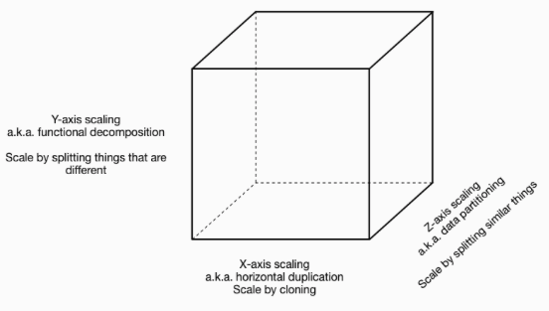
La décomposition fonctionnelle
La solution est d’appliquer la décomposition fonctionnelle.

Slide 8
La décomposition fonctionnelle (2)
L’axe y permet de décomposer une application par fonction(en séparant les fonctions différentes), c’est la décomposition verticale. C’est la partie la plus importante où vous décomposez votre application en petites fonctions ou services (microservices).
L’axe x permet de décomposer une application par duplication (clonage), c’est ce qu’on appelle la décomposition horizontale où vous exécutez plusieurs copies de l’application derrière un Load Balancer.
L’axe z permet de décomposer l’application par partitionage (en regroupant les choses similaires). Dans cette situation, vous exécutez plusieurs copies de l’application, mais au lieu du Load Balancer, vous avez un Router qui inspecte les requêtes et utilise certains attributs pour router cette requête vers un serveur particulier

Slide 9
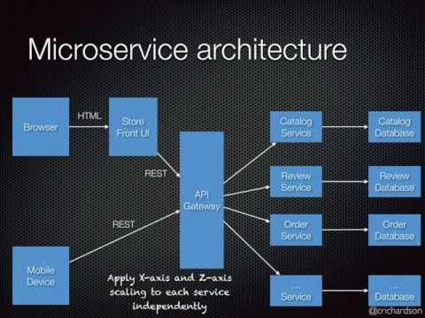
Microservices re-définition
Construire une architecture Microservices est l’application de la décomposition fonctionnelle sur ces 3 axes.

Slide 10
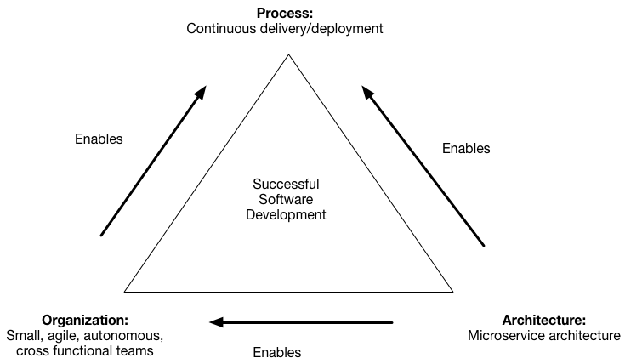
Architecture Microservice
Cette architecture permet de couvrir les processus et l’organization, tout en ouvrant la voie à Continuous Integration et Continuous Delivery / Deployment (CI/CD)

Slide 11
Désavantages des Microservices
La complexité devient plus grande quand on développe un système distribué
Communications entre processus (inter-process communication)
Gestion des erreur quand un serveur est indisponible ou trop lent
Complexité d’implémenter des transactions métiers entre plusieurs bases de données (sans utiliser le 2-phase commit)
Complexité de tester un système distribué
Complexité de déployer et d’opérer un système distribué
Gestion du développement et du déployement des fonctionnalités couvrant plusieurs services
Heureusement, il existe une solution à la plupart de ces problème!

Slide 12
De quoi faut-il tenir compte?
Comment deployer les services?
Comment doivent communiquer les services?
Comment les clients de cette application commniquent avec les services?
Comment decomposer le système en services?
Quelle approche adopter avec les problems de gestion de données distribuées?
Etc…

Slide 13
Base de données Microservices
Quel pattern adopter pour la gestion des bases de données dans un système de services distribués?
Soit une base de données partagée par tous les services, ou bien une base de données par service.

Slide 14
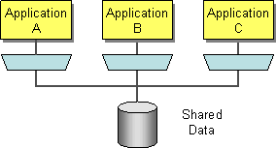
Base de données partagée
Chaque service avec ses propres tables dans la base de données
Chaque service peut accéder les données des tables d’un autre service
Couplage fort entre les tables des services
Tout changement d’une table nécessite de la coordination avec d’autres services
Cela ralentit toute l’organisation et l’équipe

Slide 15
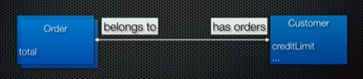
Base de données per service
L’approche la plus recommandée est une base de données par service
Ceci permet d’avoir un couplage faible entre les services
Mais les choses deviennent plus compliqués:
Il faut gérer plusieurs bases de données (polyglot)
2PC n’est plus une option viable
Comment maintenir la consistence des données entre plusieurs bases de données?

Slide 16
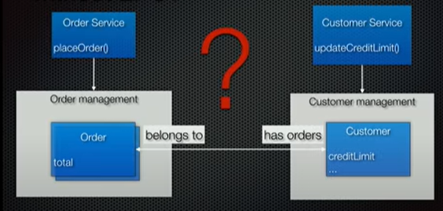
Consistence des données de la base
Comment maintenir la consistence des données?

Slide 17
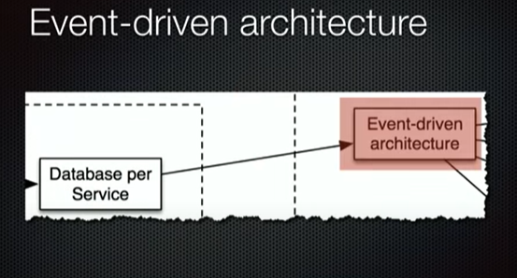
Consistence éventuelle des données
La solution quand on opte pour une base de données par service est d’utiliser une architecture dite Event-driven
L’idée est que chaque changement d’état de la base de donnée émet un événement auquel réagissent les autres services en émettant d’autres événements.
Chaque transaction émet un événement qui déclenche un autre événement, et ainsi de suite, on atteint ce qu’on appelle, la consistence éventuelle! Eventually Consistency!

Slide 18
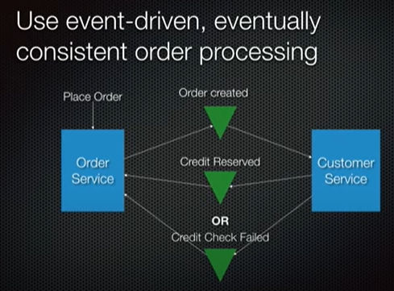
Exemple

Slide 19
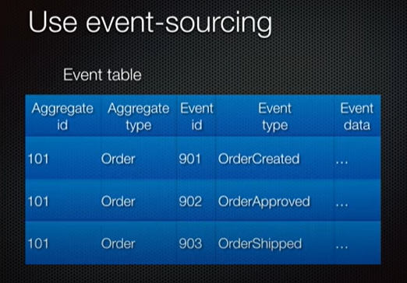
Event sourcing
L’idée est d’enregistrer les sequences de tous les événements envoyés par les service dans une table des événements.
Ceci permet également de re- construire l’histoire complète d’un service à un moment t, en rejouant la table des événements.
Ceci résout le problème de con- sistence des données dans une architecture microservices
Permet également de publier les événements dans des applications analytiques
Ouvre la voie à l’audit et au moni- toring.

Slide 20
Désavantages de Event sourcing
Il faut reécrire toute l’application
Peut entrainer à la confusion à cause de cette façon non familière de programmer
Les événement enregistrent également toutes les mauvaises décisions prises lors du développement du service
Gestions des duplicats (detection des duplicats et handlers idempotents)
Faire des requêtes sur la table des événements peut être très difficile.

Slide 21
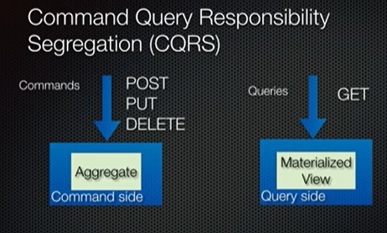
Command Query Responsibility Segregation (CQRS)
L’idée est de séparer tout ce qui est changement de la base de données (creation, modification, suppression) de tout ce qui est lecture (sélectionner tout, par id, etc.)
C’est ce qu’on appelle Command Query Responsibility Segregation.

Slide 22
Déployement des services
Comment déployer 10, 100 ou même 1000 microservices?
Ce que nous voulons, c’est:
Déployer des services écrits dans des langages de programmation et frameworks différents
Chaque service est constitué de multiples instances
Le développement et le déployement doivent être rapides
Les services doivent être déployés et distribués indépendamment
Les instances des services doivent être isolés
Le déployement doit être fiable et d’un coût minimum
Nous pouvons utiliser une seule machine pour deployer tous les services, non recommandé
La solution est d’utiliser une machine par service, que ce soit une VM ou un conteneur docker

Slide 23
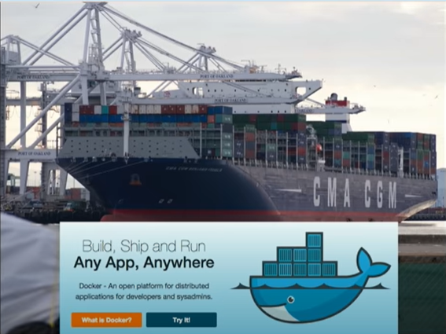

Slide 24
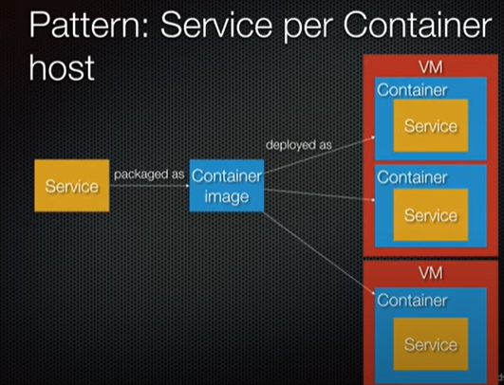
Utilisation de docker pour le déployement
Le service est donc installé dans une image de conteneur et déployé sur une plateforme supportant docker.
Ceci permet:
Bonne isolation du service
Le service est “manageable”
Utilisation de technologies différentes
Utilisation efficiente des ressources machine
Déployement rapide

Slide 25
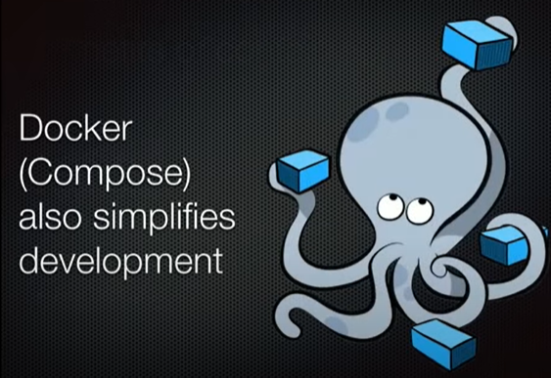
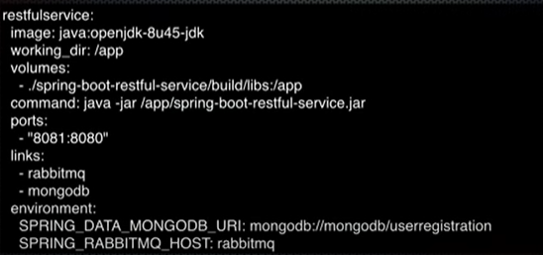
Utilisation de docker en développement
Docker permet de simplifier le développement des services.
Très souvent en développement, nous avons besoin de services d’infrastructure (base de données, Message broker, etc.)

Slide 26
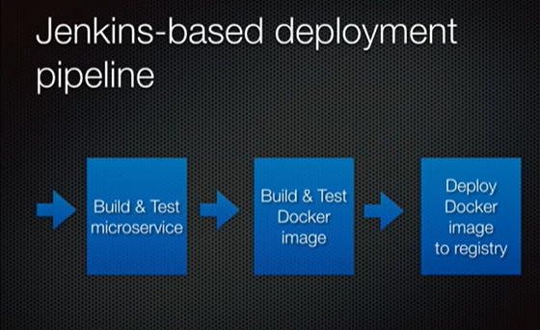
Déployement docker avec Jenkins
L’utilisation de docker permet également de configurer un pipeline de deployment des services par Jenkins.

Slide 27


Slide 28
Démo
Container et image
Github et dockerhub
Ci/cd sur jenkins

Slide 29
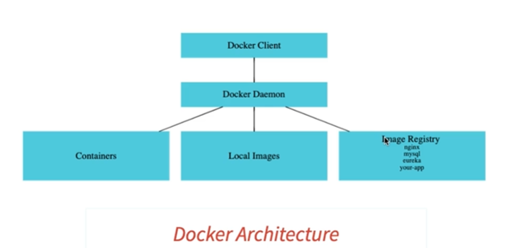
L’architecture de docker
Docker est une combinaison de Client, du Daemon, du Registre des images
Les images peuvent être téléchargées localement pour s’executer dans des conteneurs

Slide 30
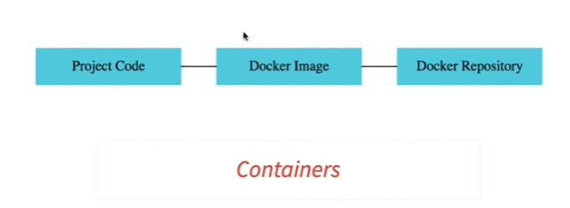
Projet – Conteneur – Image - Repository
Nous allons utilizer des images pour executer une simple application
Pour rappel, votre projet est copié dans une image que vous pouvez ou non mettre sur un repository.
De cette image, plusieurs conteneurs docker peuvent être executes.

Slide 31


Hello World polyglot!
Nous allons exécuter les commandes suivantes pour tester docker:

Slide 32
Hello World version2!
Vous pouvez cloner les repositories suivants pour créer une version 2
Toutes les instructions se trouvent dans le README
https://github.com/adanlessossi/hello-world-python-rest.git
https://github.com/adanlessossi/hello-world-java-rest.git
https://github.com/adanlessossi/hello-world-node-rest.git
Pour executer toutes les instructions, il vous faut un compte gratuit chez Dockerhub
https://hub.docker.com/

Slide 33
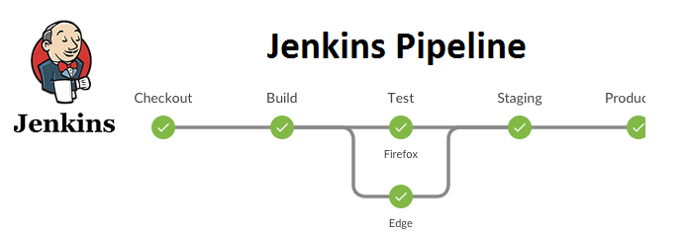
Pipeline CI/CD
Nous allons créer un pipeline de Deployment avec Jenkins
https://www.jenkins.io/

Slide 34
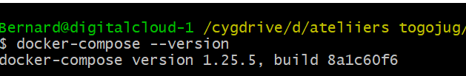
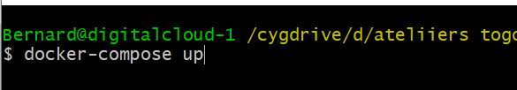
Docker pour créer la Pipeline CI/CD
Nous allons utiliser une image docker pour créer notre pipeline.
https://github.com/adanlessossi/jenkins.git
Avant de commencer il faudra s’assurer que docker est installé
Naviguez jusqu’au dossier Jenkins. Analysez le fichier compose et exécutez:

Slide 35
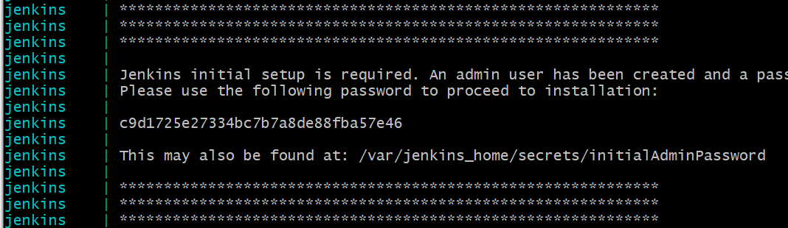
Installation de Jenkins
Après un bref moment dépendant de votre connection internet, l’image sera téléchargée et le conteneur démarré.
Vous verrez également le mot de passe Administrateur dans les logs pour vous connecter pour la première fois.

Slide 36
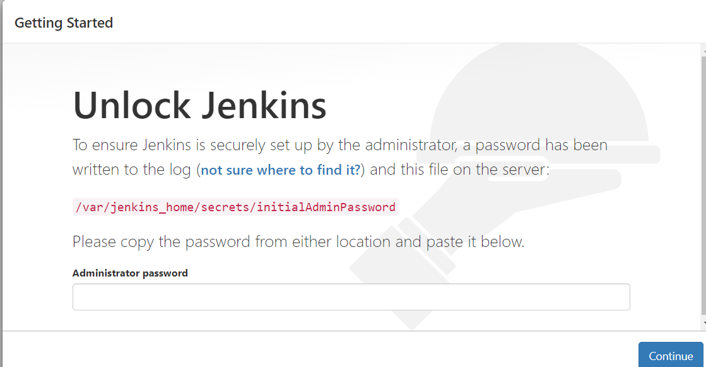
Installation des plugins Jenkins
Naviguez à l’URL : http://localhost:8081 et insérez le mot de passe copié:

Slide 37
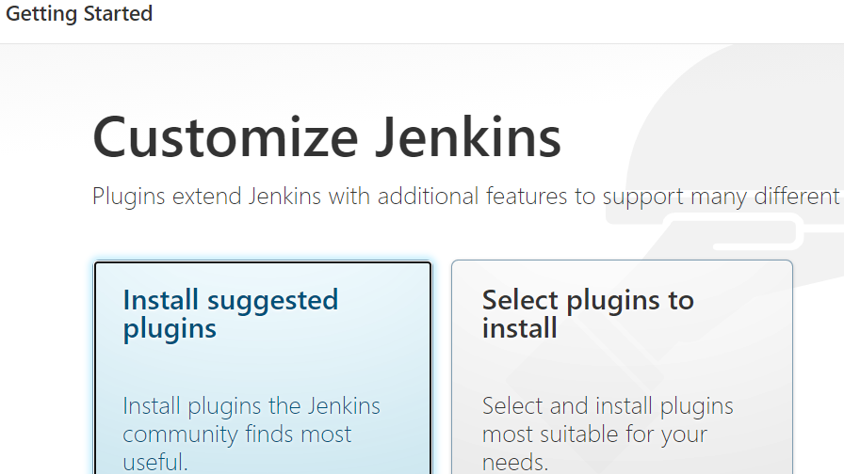
Installation des plugins Jenkins
Cliquez sur install suggested plugins et continuez:

Slide 38
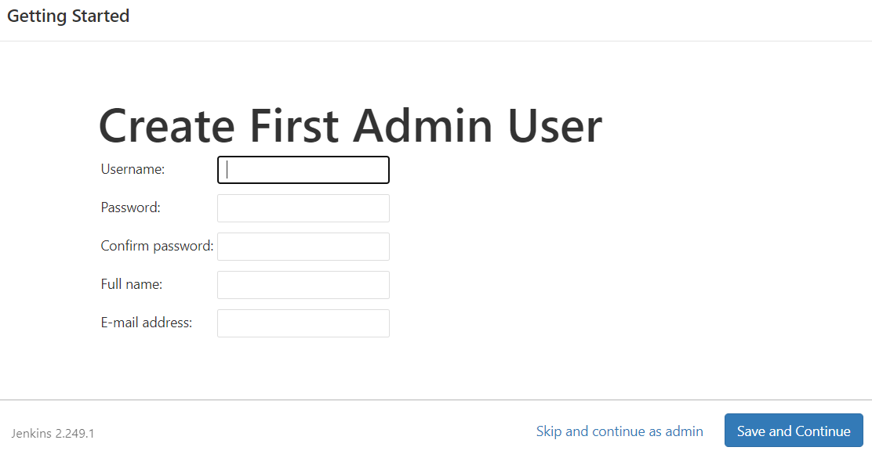
Création de l’administrateur Jenkins
Créez votre administrateur Jenkins et continuez.

Slide 39
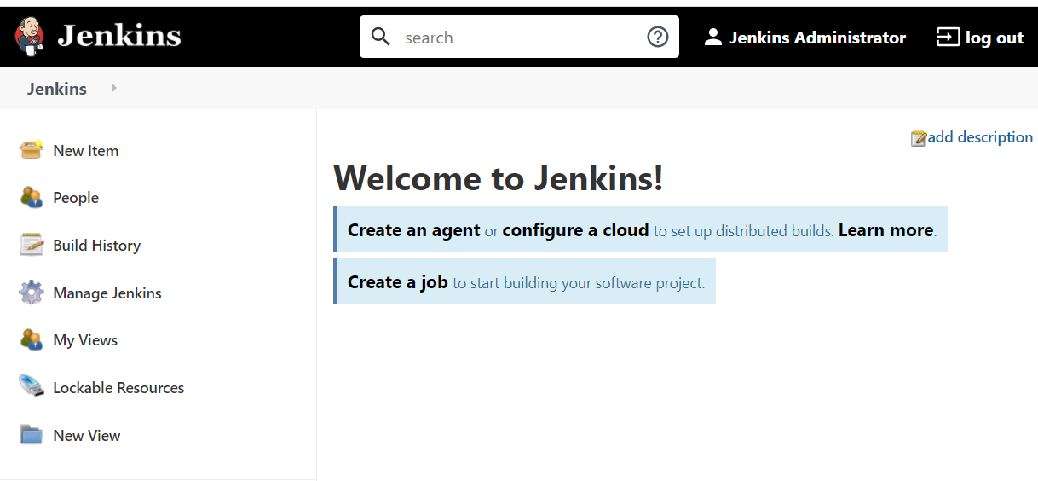
Le Dashboard de Jenkins
Après un moment, vous verrez le Dashboard où nous allons configurer les projets.

Slide 40
Configuration de maven et docker
Pour créer un pipeline de projet java, nous avons besoin des plugins de maven et docker
Dans “manage Jenkins”, sélectionez “manage plugins”, installez les plugins de maven et de docker.
Le menu qui nous intéresse vraiment, c’est “Global Tool Configuration” où nous pouvons configurer le pipeline.

Slide 41
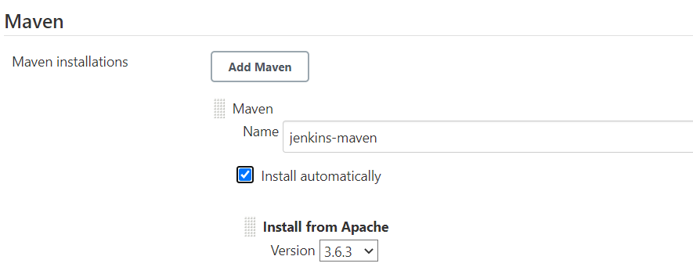
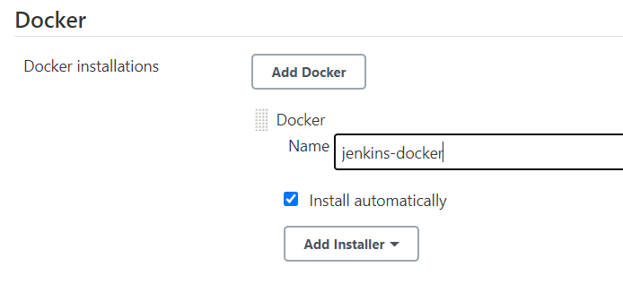
Configuration de maven et docker
Pour créer un pipeline de projet java, nous avons besoin des plugins de maven et docker
Dans “manage Jenkins”, sélectionez “manage plugins”, installez les plugins de maven et de docker.
Le menu qui nous intéresse vraiment, c’est “Global Tool Configuration” où nous pouvons configurer le pipeline.

Slide 42
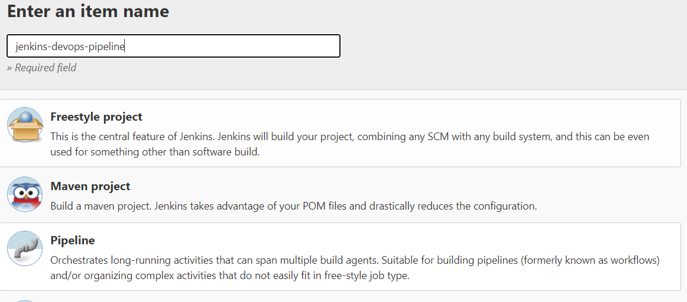
Création du pipeline
Au Dashboard de Jenkins, choisissez “Create new Job”

Slide 43
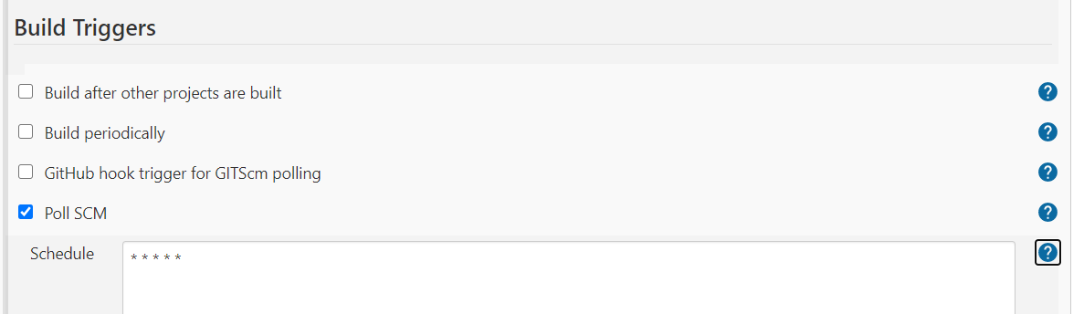
Configuration du trigger
Nous aimerions que ce job soit déclenché chaque 5 minutes

Slide 44
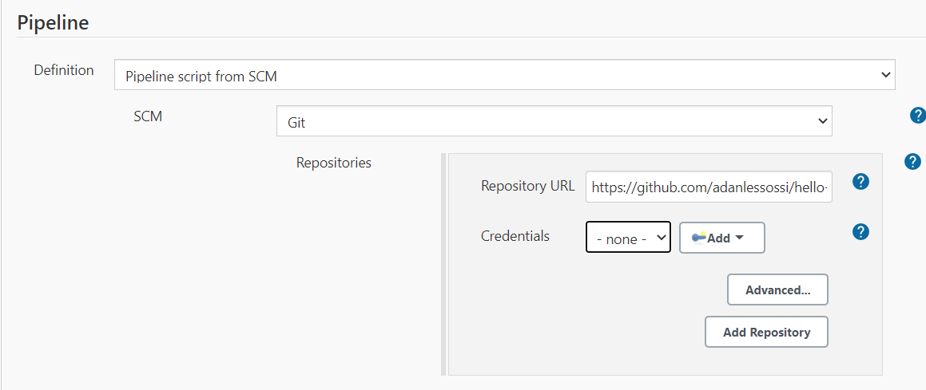
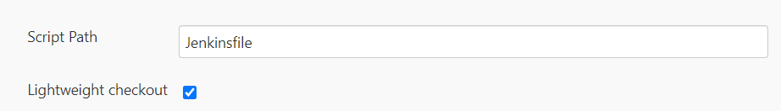
Configuration du Pipeline
Nous devons configure notre git repository pour executer le pipeline

Slide 45
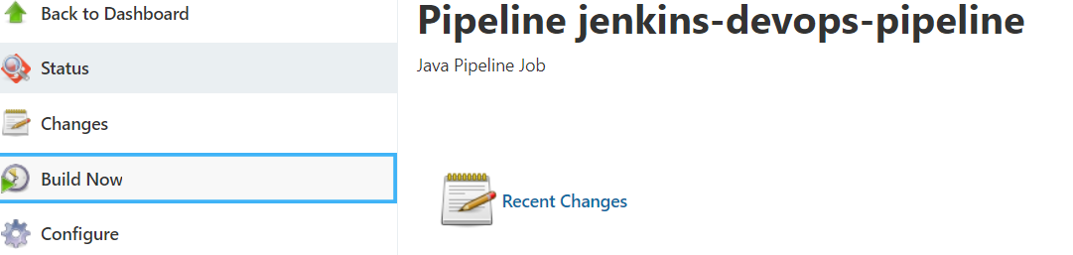
déclenchement du Pipeline
Cliquez sur “Build now”

Slide 46
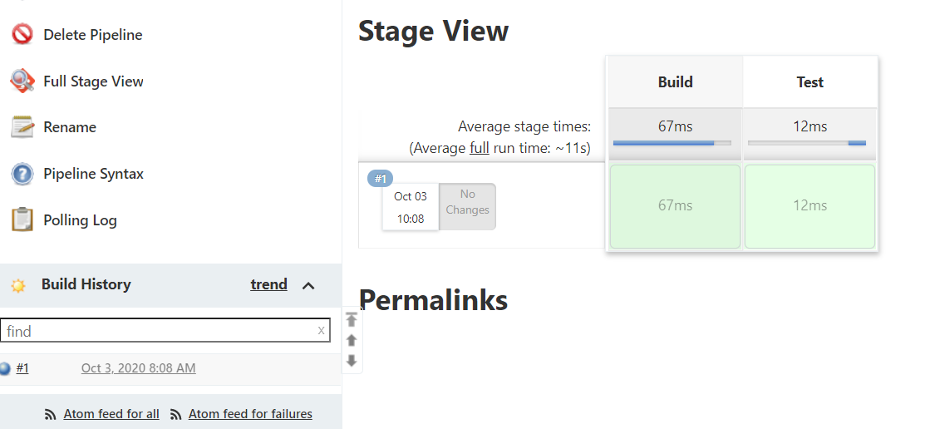
Résultat du Pipeline

Slide 47
CONCLUSION
Ceci n’est qu’une introduction aux nouveaux pouvoirs qui sont donnés aux développeurs.
Plus de renseignements:
https://docs.docker.com/
https://github.com/
https://hub.docker.com/
https://www.jenkins.io/

